Slide 1


Лекция 04
Сервис-ориентированная архитектура
Масштабируемость
Очередь сообщений
RabbitMQ
Сервисная шина предприятия
Микросервисы
DevOps
2022

Slide 2
Сервис-ориентированная архитектура
Ульяновский государственный технический университет
ULSTU.RU

Slide 3
Сервис-ориентированная архитектура
Сервис-ориентированная архитектура
Сервис-ориентированная архитектура – модульный подход к разработке программного обеспечения, базирующийся на обеспечении удаленного по стандартизированным протоколам использования распределенных, слабо связанных легко заменяемых компонентов (сервисов) со стандартизированными интерфейсами.
Ульяновский государственный технический университет
ULSTU.RU

Slide 4
Сервис-ориентированная архитектура
Сервис-ориентированная архитектура
Программные комплексы, разработанные в соответствии с СОА, обычно реализуются как набор веб-служб, взаимодействующих по протоколу CORBA, SOAP или REST.
Интерфейсы компонентов в сервис-ориентированной архитектуре инкапсулируют (скрывают) детали реализации (операционную систему, платформу, язык программирования) от остальных компонентов, таким образом обеспечивая комбинирование и многократное использование компонентов для построения сложных распределенных программных комплексов, обеспечивая независимость от используемых платформ и инструментов разработки, способствуя масштабируемости и управляемости создаваемых систем.
Ульяновский государственный технический университет
ULSTU.RU

Slide 5
Сервис-ориентированная архитектура
Сервис-ориентированная архитектура
Главное, что отличает СОА – это использование независимых сервисов, выполняющих точно определенные задачи, вызываемых стандартным способом через точно определенные интерфейсы, при отсутствии у сервисов знаний о вызывающих их приложениях, а у приложений – способов, которыми сервисы выполняют свою задачу.
СОА также может рассматриваться как стиль архитектуры информационных систем, который позволяет создавать приложения, построенные путем комбинации слабосвязанных взаимодействующих сервисов. Эти сервисы взаимодействуют на основе строго определенного платформенно- и языково-независимого интерфейса (например, WSDL). Определение интерфейса скрывает языковую реализацию сервиса.
Ульяновский государственный технический университет
ULSTU.RU

Slide 6
Сервис-ориентированная архитектура
Монолитная архитектура
Чаще всего СОА противопоставляют монолитной архитектуре.
Монолитная архитектура – это традиционная модель программного обеспечения, которая представляет собой единый модуль, работающий автономно и независимо от других приложений.
Монолитная архитектура – это отдельная большая вычислительная сеть с единой базой кода, в которой объединены все бизнес-задачи. Чтобы внести изменения в такое приложение, необходимо обновить весь стек через базу кода, а также создать и развернуть обновленную версию интерфейса, находящегося на стороне службы. Это ограничивает работу с обновлениями и требует много времени.
Ульяновский государственный технический университет
ULSTU.RU

Slide 7
Сервис-ориентированная архитектура
Монолитная архитектура. Преимущества
К преимуществам монолитной архитектуры можно отнести следующие особенности:
Простое развертывание. Использование одного исполняемого файла или каталога упрощает развертывание.
Разработка. Приложение легче разрабатывать, когда оно создано с использованием одной базы кода.
Производительность. В централизованной базе кода и репозитории один интерфейс API часто может выполнять ту функцию, которую при работе с сервисами выполняют многочисленные API.
Упрощенное тестирование. Монолитное приложение представляет собой единый централизованный модуль, поэтому сквозное тестирование можно проводить быстрее, чем при использовании распределенного приложения.
Удобная отладка. Весь код находится в одном месте, благодаря чему становится легче выполнять запросы и находить проблемы.
Ульяновский государственный технический университет
ULSTU.RU

Slide 8
Сервис-ориентированная архитектура
Монолитная архитектура. Недостатки
К недостаткам монолитной архитектуры можно отнести следующие особенности:
Снижение скорости разработки. Большое монолитное приложение усложняет и замедляет разработку.
Масштабируемость. Невозможно масштабировать отдельные компоненты.
Надежность. Ошибка в одном модуле может повлиять на доступность всего приложения.
Препятствия для внедрения технологий. Любые изменения в инфраструктуре или языке разработки влияют на приложение целиком, что зачастую приводит к увеличению стоимости и временных затрат.
Недостаточная гибкость. Возможности монолитных приложений ограничены используемыми технологиями.
Развертывание. При внесении небольшого изменения потребуется повторное развертывание всего монолитного приложения.
Ульяновский государственный технический университет
ULSTU.RU

Slide 9
Сервис-ориентированная архитектура
Сервис-ориентированная архитектура. Преимущества
К преимуществам СОА можно отнести следующие особенности:
Гибкое масштабирование. Когда сервис достигает предельной нагрузки, можно быстро выполнить развертывание новых экземпляров данной службы в сопутствующем кластере и снизить нагрузку.
Легкость обслуживания и тестирования. Команды могут экспериментировать с новыми функциями и возвращаться к предыдущей версии, если что-то не работает. Это упрощает обновление кода и ускоряет выпуск новых функций на рынок. Кроме того, в отдельных службах легко находить и исправлять ошибки и баги.
Независимое развертывание. Сервисы представляют собой отдельные модули, поэтому с ними можно легко и быстро выполнять независимое развертывание отдельных функций.
Ульяновский государственный технический университет
ULSTU.RU

Slide 10
Сервис-ориентированная архитектура
Сервис-ориентированная архитектура. Преимущества
К преимуществам СОА можно отнести следующие особенности:
Гибкость технологий. При использовании архитектуры сервисов команды могут выбирать инструменты с учетом своих предпочтений.
Высокая надежность. Развертывая изменения для конкретной службы, можно не бояться, что приложение выйдет из строя целиком.
Ульяновский государственный технический университет
ULSTU.RU

Slide 11
Сервис-ориентированная архитектура
Сервис-ориентированная архитектура. Недостатки
К недостаткам СОА можно отнести следующие особенности:
Разрастание процесса разработки. Сервисы усложняют работу по сравнению с монолитной архитектурой, поскольку в различных местах возникает все больше служб, созданных несколькими командами. Если разрастание не контролируется должным образом, оно приводит к замедлению разработки и снижению операционной эффективности.
Экспоненциальный рост расходов на инфраструктуру. У каждого нового сервиса может быть своя стоимость комплекта тестов, инструкций по развертыванию, инфраструктуры хостинга, инструментов мониторинга и т. д.
Дополнительные организационные расходы. Командам требуется дополнительный уровень коммуникации и сотрудничества, чтобы координировать работу над обновлениями и интерфейсами.
Ульяновский государственный технический университет
ULSTU.RU

Slide 12
Сервис-ориентированная архитектура
Сервис-ориентированная архитектура. Недостатки
К недостаткам СОА можно отнести следующие особенности:
Проблемы при отладке. У каждого сервиса свой набор журналов, что усложняет отладку. Кроме того, дополнительные затруднения могут возникать в том случае, когда один бизнес-процесс выполняется на нескольких машинах.
Отсутствие стандартизации. Без общей платформы может возникнуть ситуация, в которой расширяется список языков, стандартов ведения журналов и средств мониторинга.
Отсутствие ясности в вопросах владения. По мере появления новых служб увеличивается и количество работающих над ними команд. Со временем становится сложнее определить, какие службы команда может использовать и к кому следует обращаться за поддержкой.
Ульяновский государственный технический университет
ULSTU.RU

Slide 13
Сервис-ориентированная архитектура
Сервис-ориентированная архитектура. Недостатки
К недостаткам СОА можно отнести следующие особенности:
Сложности при внесении изменений в код. Так как сервисы ничего не знают о других сервисах и общаются через специальные запросы, то изменение параметров запросов одного сервиса влечет за собой сбой в работе других сервисов, и потребность в их переработке.
Сложности при рефакторинге кода. В монолитной системе всегда можно понять, используется тот или иной класс/метод или его можно удалять. В СОА нужно просмотреть все сервисы, чтобы убедится, что тот или иной метод сервиса или целый сервис уже не нигде не используется и его можно удалять.
Проблемы при тестировании. Требуется тестировать не только отдельные сервисы, но и взаимодействие между сервисами.
Ульяновский государственный технический университет
ULSTU.RU

Slide 14
Масштабируемость
Ульяновский государственный технический университет
ULSTU.RU

Slide 15
Масштабируемость
Масштабируемость
Масштабируемость – в электронике и информатике означает способность системы, сети или процесса справляться с увеличением рабочей нагрузки (увеличивать свою производительность) при добавлении ресурсов (обычно аппаратных).
Различают вертикальное масштабирование и горизонтальное масштабирование.
Ульяновский государственный технический университет
ULSTU.RU

Slide 16
Масштабируемость
Вертикальное масштабирование
Вертикальное масштабирование – увеличение производительности каждого компонента системы с целью повышения общей производительности. Масштабируемость в этом контексте означает возможность заменять в существующей вычислительной системе компоненты более мощными и быстрыми по мере роста требований и развития технологий. Это самый простой способ масштабирования, так как не требует никаких изменений в прикладных программах, работающих на таких системах.
Ульяновский государственный технический университет
ULSTU.RU

Slide 17
Масштабируемость
Горизонтальное масштабирование
Горизонтальное масштабирование – разбиение системы на более мелкие структурные компоненты и разнесение их по отдельным физическим машинам (или их группам), и (или) увеличение количества серверов, параллельно выполняющих одну и ту же функцию. Масштабируемость в этом контексте означает возможность добавлять к системе новые узлы, серверы для увеличения общей производительности. Этот способ масштабирования может требовать внесения изменений в программы, чтобы программы могли в полной мере пользоваться возросшим количеством ресурсов.
Ульяновский государственный технический университет
ULSTU.RU

Slide 18
Масштабируемость
Горизонтальное масштабирование. Монолит
10 000
Ульяновский государственный технический университет
ULSTU.RU

Slide 19
Масштабируемость
Горизонтальное масштабирование. Сервисы
1 000
Ульяновский государственный технический университет
ULSTU.RU

Slide 20
Масштабируемость
Горизонтальное масштабирование. Варианты
Горизонтальное масштабирование серверов осуществляется на двух уровнях:
Разбиение системы на более мелкие структурные компоненты по функциям и разнесение их по отдельным серверам.
Масштабирование в рамках функции:
увеличение количества серверов, параллельно выполняющих одну и ту же функцию;
использование современных технологий. Например, при масштабировании сервера баз данных (БД) используется репликация, партицирование и шардирование.
Ульяновский государственный технический университет
ULSTU.RU

Slide 21
Масштабируемость
Когда выполнять масштабирование?
Когда следует задуматься о масштабировании? Рассмотрим, какие этапы должны быть пройдены, прежде чем наступает очередь этого процесса.
Развертывание приложения на сервере. Проведение тестов для определения максимальной загрузки/пропускной способности.
Оптимизация приложения. Работа с БД, кеширование и т.п.
Мониторинг загруженности, определение потребностей (нехватка, оперативной или постоянной памяти, больше число запросов и т.п.).
Масштабирование.
Ульяновский государственный технический университет
ULSTU.RU

Slide 22
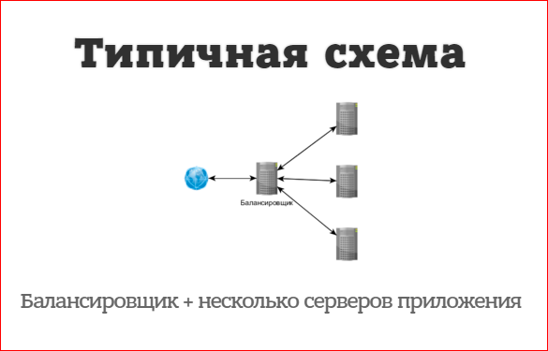
Масштабируемость
Горизонтальное масштабирование. Типичная схема
Ульяновский государственный технический университет
ULSTU.RU

Slide 23
Масштабируемость
Типичная схема
Задача балансировщика – распределить запросы на отдельные сервера, принять от них ответы и отдать клиенту. Идея в том, что 3 сервера могут обработать (в идеале) в 3 раза больше запросов, исключая какие-то накладные расходы на сеть и на саму работу балансировщика.
Также распределение позволяет повысить надежность. Если один сервер «отваливается», то есть еще 2, которые могут обработать запрос.
Однако подобная схема вводит дополнительную сложность:
необходимо отслеживать состояние серверов, что они отвечают на запросы;
требуется решить вопрос синхронизации данных.
Ульяновский государственный технический университет
ULSTU.RU

Slide 24
Очередь сообщений
Ульяновский государственный технический университет
ULSTU.RU

Slide 25
Очередь сообщений
Очередь сообщений
Очередь сообщений улучшает масштабируемость и усиливает изолированность приложений. Приложениям не нужно знать, где находятся другие приложения, сколько их и даже что они собой представляют. Однако все они должны использовать один язык обмена сообщениями, т. е. заранее определенный текстовый формат представления данных.
Очередь сообщений использует в качестве компонента инфраструктуры программный брокер сообщений (RabbitMQ, Beanstalkd, Kafka и т. д.). Для реализации связи между приложениями можно по-разному настроить очередь.
Ульяновский государственный технический университет
ULSTU.RU

Slide 26
Очередь сообщений
Очередь сообщений. Запрос/Ответ
Клиент шлет в очередь сообщение, включая ссылку на «разговор» («conversation» reference). Сообщение приходит на специальный узел, который отвечает отправителю другим сообщением, где содержится ссылка на тот же разговор, так что получатель знает, на какой разговор ссылается сообщение, и может продолжать действовать. Это очень полезно для бизнес-процессов средней и большой продолжительности (цепочек событий, sagas).
Ульяновский государственный технический университет
ULSTU.RU

Slide 27
Очередь сообщений
Очередь сообщений. Публикация/Подписка
По спискам. Очередь поддерживает списки опубликованных тем подписок (topics) и их подписчиков. Когда очередь получает сообщение для какой-то темы, то помещает его в соответствующий список. Сообщение сопоставляется с темой по типу сообщения или по заранее определенному набору критериев, включая и содержимое сообщения.
На основе вещания. Когда очередь получает сообщение, она транслирует его всем узлам, прослушивающим очередь. Узлы должны сами фильтровать данные и обрабатывать только интересующие сообщения.
Ульяновский государственный технический университет
ULSTU.RU

Slide 28
Очередь сообщений
Очередь сообщений. Взаимодействие с клиентом
Существует 2 варианта взаимодействия (сценария) клиента (сервиса) с очередью сообщения:
В pull-сценарии клиент опрашивает очередь с определенной частотой. Клиент управляет своей нагрузкой, но при этом может возникнуть задержка: сообщение уже лежит в очереди, а клиент его еще не обрабатывает, потому что не пришло время следующего опроса очереди.
В push-сценарии очередь сразу же отдает клиентам сообщения по мере поступления. Задержки нет, но клиенты не управляют своей нагрузкой.
Ульяновский государственный технический университет
ULSTU.RU

Slide 29
Очередь сообщений
Очередь сообщений. Достоинства
Независимость набора технологий, развертывания и масштабируемости сервисов.
Стандартный, простой и надежный канал связи (передача текста по HTTP через порт 80).
Оптимизированный обмен сообщениями.
Стабильная спецификация обмена сообщениями.
Изолированность контекстов домена (Domain contexts).
Простота подключения и отключения сервисов.
Асинхронность обмена сообщениями помогает управлять нагрузкой на систему.
Ульяновский государственный технический университет
ULSTU.RU

Slide 30
Очередь сообщений
Очередь сообщений. Недостатки
Разные веб-сервисы тяжело интегрировать из-за различий в языках передачи сообщений. Например, два веб-сервиса, использующих разные JSON-представления одной и той же концепции.
Ульяновский государственный технический университет
ULSTU.RU

Slide 31
RabbitMQ
Ульяновский государственный технический университет
ULSTU.RU

Slide 32
RabbitMQ
RabbitMQ
RabbitMQ – это брокер сообщений с открытым исходным кодом. Он маршрутизирует собщения по всем базовым принципам протокола AMQP описанным в спецификации. Отправитель передает сообщение брокеру а тот доставляет его получателю. RabbitMQ реализует и дополняет протокол AMQP.
Ульяновский государственный технический университет
ULSTU.RU

Slide 33
RabbitMQ
AMQP
AMQP (Advanced Message Queuing Protocol) – открытый протокол для передачи сообщений между компонентами системы. Основная идея состоит в том, что отдельные подсистемы (или независимые приложения) могут обмениваться произвольным образом сообщениями через AMQP-брокер, который осуществляет маршрутизацию, возможно гарантирует доставку, распределение потоков данных, подписку на нужные типы сообщений.
Ульяновский государственный технический университет
ULSTU.RU

Slide 34
RabbitMQ
AMQP. Понятия
Протокол AMQP вводит три понятия:
exchange (обменник или точка обмена) – в нее отправляются сообщения. Обменник распределяет сообщение в одну или несколько очередей. Он маршрутизирует сообщения в очередь на основе созданных связей (binding) между ним и очередью.
queue (очередь) – структура данных на диске или в оперативной памяти, которая хранит ссылки на сообщения и отдает копии сообщений consumers (потребителям). Одна очередь может использоваться несколькими потребителями.
binding (привязка) – правило, которое сообщает точке обмена в какую из очередей эти сообщения должны попадать. Обменник и очередь могут быть связаны несколькими привязками.
Ульяновский государственный технический университет
ULSTU.RU

Slide 35
RabbitMQ
RabbitMQ
Основная идея модели обмена сообщениями в RabbitMQ заключается в том, что producer (издатель) не отправляет сообщения непосредственно в очередь. На самом деле и довольно часто издатель даже не знает, будет ли сообщение вообще доставлено в какую-либо очередь.
Вместо этого издатель может отправлять сообщения только на обмен. С одной стороны, обмен получает сообщения от издателей, а с другой – отправляет их в очереди. Обмен должен точно знать, что делать с полученным сообщением. Должно ли оно быть добавлено в определенную очередь? Должно ли оно быть добавлено в несколько очередей? Или сообщение нужно игнорировать.
Ульяновский государственный технический университет
ULSTU.RU

Slide 36
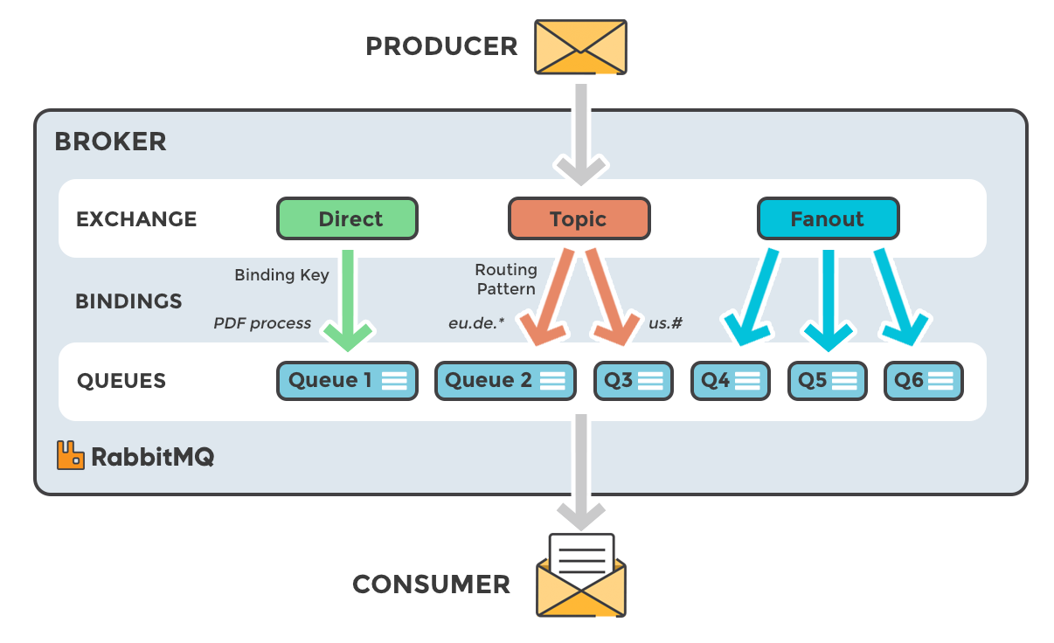
RabbitMQ
RabbitMQ
Ульяновский государственный технический университет
ULSTU.RU

Slide 37
RabbitMQ
RabbitMQ. Порядок работы
Кратко работу RabbitMQ можно описать следующим образом:
Издатель отправляет сообщение определенному обменнику.
Обменник, получив сообщение, маршрутизирует его в одну или несколько очередей в соответствии с правилами привязки между ним и очередью.
Очередь хранит ссылку на это сообщение. Само сообщение хранится в оперативной памяти или на диске.
Как только потребитель готов получить сообщение из очереди, сервер создает копию сообщения по ссылке и отправляет.
Потребитель получает сообщение и отправляет брокеру подтверждение.
Брокер, получив подтверждение, удаляет копию сообщения из очереди. Затем удаляет из оперативной памяти и с диска.
Ульяновский государственный технический университет
ULSTU.RU

Slide 38
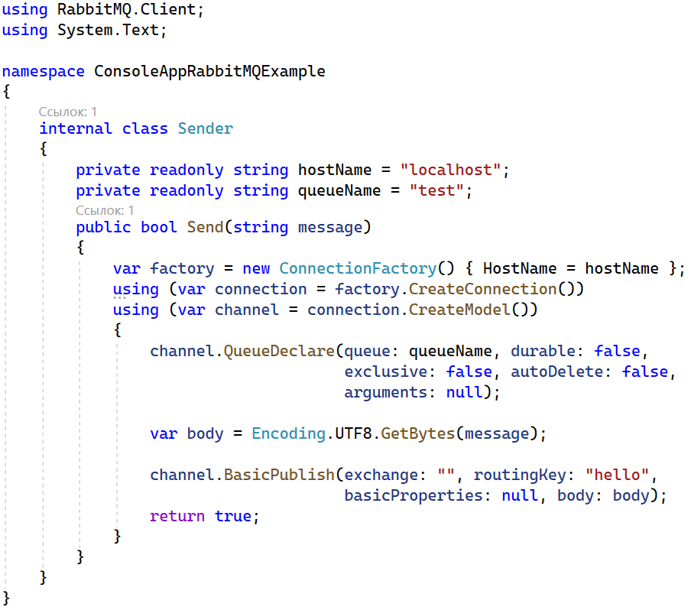
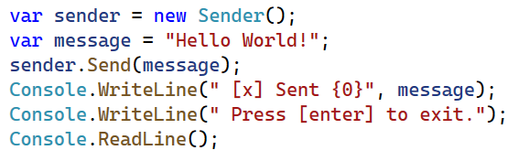
RabbitMQ
RabbitMQ. Пример. Отправитель
Ульяновский государственный технический университет
ULSTU.RU

Slide 39
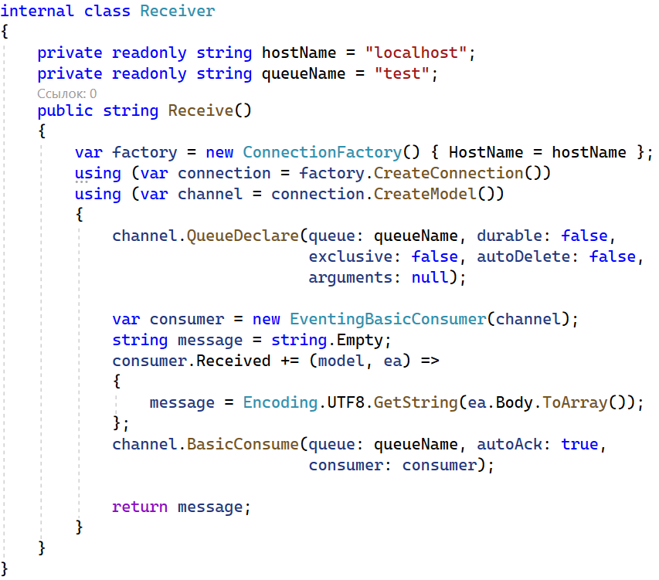
RabbitMQ
RabbitMQ. Пример. Получатель
Ульяновский государственный технический университет
ULSTU.RU

Slide 40
Сервисная шина предприятия
Ульяновский государственный технический университет
ULSTU.RU

Slide 41
Сервисная шина предприятия
Сервисная шина предприятия
Сервисная шина предприятия (ESB) – связующее программное обеспечение, обеспечивающее централизованный и унифицированный событийно-ориентированный обмен сообщениями между различными информационными системами на принципах сервис-ориентированной архитектуры.
Основной принцип сервисной шины – концентрация обмена сообщениями между различными системами через единую точку, в которой, при необходимости, обеспечивается транзакционный контроль, преобразование данных, сохранность сообщений. Все настройки обработки и передачи сообщений предполагаются также сконцентрированными в единой точке, и формируются в терминах служб, таким образом, при замене какой-либо информационной системы, подключенной к шине, нет необходимости в перенастройке остальных систем.
Ульяновский государственный технический университет
ULSTU.RU

Slide 42
Сервисная шина предприятия
Сервисная шина предприятия
ESB возникла во времена, когда в компаниях были отдельные приложения. Например, одно для работы с финансами, другое для учета персонала, третье для управления складом, и т. д., и их нужно было как-то связывать друг с другом, как-то интегрировать. Но все эти приложения создавались без учета интеграции, не было стандартного языка для взаимодействия приложений (как и сегодня). Поэтому разработчики приложений предусматривали конечные точки для отправки и приема данных в определенном формате. Компании-клиенты потом интегрировали приложения, налаживая между ними каналы связи и преобразуя сообщения с одного языка приложения в другой.
ESB стал следующей ступенью в естественной эволюции простой очереди сообщений.
Ульяновский государственный технический университет
ULSTU.RU

Slide 43
Сервисная шина предприятия
Сервисная шина предприятия. Главные обязанности
Главные обязанностям ESB относят:
Отслеживание и маршрутизирование обмена сообщениями между сервисами.
Преобразование сообщений между общающимися сервисными компонентами.
Управление развертыванием и версионированием сервисов.
Управление использованием избыточных сервисов.
Предоставление стандартных сервисов обработки событий, преобразования и сопоставления данных, сервисов очередей сообщений и событий, сервисов обеспечения безопасности или обработки исключений, сервисов преобразования протоколов и обеспечения необходимого качества связи.
Ульяновский государственный технический университет
ULSTU.RU

Slide 44
Сервисная шина предприятия
Сервисная шина предприятия. Состав
ESB включает в себя несколько компонентов:
брокер сообщений – обеспечивает управление очередностью сообщений и выступает посредником между приложением-источником и приложением-приемником;
комплект адаптеров – программных компонентов, которые служат для связи приложений с ESB и преобразуют один интерфейс в другой. Чем больше различных адаптеров заложено в интеграционную шину, тем шире ее функционал;
микросверсивная архитектура – современные ESB-решения реализованы на принципах микросервисной архитектуры. В соответствии с ними весь функционал системы распределяется между микросервисами, каждый из которых может работать независимо от других;
средства для контроля и мониторинга.
Ульяновский государственный технический университет
ULSTU.RU

Slide 45
Сервисная шина предприятия
Сервисная шина предприятия. Принцип работы
В этой архитектуре используется модульное приложение (composite application), обычно ориентированное на пользователей, которое общается с веб-сервисами для выполнения каких-то операций. В свою очередь, эти веб-сервисы тоже могут общаться с другими веб-сервисами, впоследствии возвращая приложению какие-то данные. Но ни приложение, ни бэкенд-сервисы ничего друг о друге не знают, включая расположение и протоколы связи. Они знают лишь, с каким сервисом хотят связаться и где находится сервисная шина.
Клиент (сервис или модульное приложение) отправляет запрос на сервисную шину, которая преобразует сообщение в формат, поддерживаемый в точке назначения, и перенаправляет туда запрос. Все взаимодействие идет через сервисную шину, так что если она падает, то с ней падают и все остальные системы. То есть ESB – ключевой посредник, очень сложный компонент системы.
Ульяновский государственный технический университет
ULSTU.RU

Slide 46
Сервисная шина предприятия
Сервисная шина предприятия. Достоинства
Независимость набора технологий, развертывания и масштабируемости сервисов.
Стандартный, простой и надежный канал связи (передача текста по HTTP через порт 80).
Оптимизированный обмен сообщениями.
Стабильная спецификация обмена сообщениями.
Изолированность контекстов домена (Domain contexts).
Простота подключения и отключения сервисов.
Асинхронность обмена сообщениями помогает управлять нагрузкой на систему.
Единая точка для управления версионированием и преобразованием.
Ульяновский государственный технический университет
ULSTU.RU

Slide 47
Сервисная шина предприятия
Сервисная шина предприятия. Недостатки
Ниже скорость связи, особенно между уже совместимыми сервисами.
Централизованная логика:
Единая точка отказа, способная обрушить системы связи всей компании.
Большая сложность конфигурирования и поддержки.
Со временем можно прийти к хранению в ESB бизнес-правил.
Шина так сложна, что для ее управления потребуется целая команда.
Высокая зависимость сервисов от ESB.
Ульяновский государственный технический университет
ULSTU.RU

Slide 48
Микросервисы
Ульяновский государственный технический университет
ULSTU.RU

Slide 49
Микросервисы
Микросервисы
Микросервисная архитектура – вариант сервис-ориентированной архитектуры программного обеспечения, направленный на взаимодействие насколько это возможно небольших, слабо связанных и легко изменяемых модулей – микросервисов.
Микросервисная архитектура представляет собой метод организации архитектуры, основанный на ряде независимо развертываемых служб. У этих служб есть собственная бизнес-логика и база данных с конкретной целью. Обновление, тестирование, развертывание и масштабирование выполняются внутри каждой службы. Микросервисы разбивают крупные задачи, характерные для конкретного бизнеса, на несколько независимых баз кода. Микросервисы не снижают сложность, но они делают любую сложность видимой и более управляемой, разделяя задачи на более мелкие процессы, которые функционируют независимо друг от друга и вносят вклад в общее целое.
Ульяновский государственный технический университет
ULSTU.RU

Slide 50
Микросервисы
Микросервисы
Особенности микросервсов:
небольшие размеры;
независимость от других микросервисов;
построение вокруг бизнес-потребности и использование ограниченного контекста (Bounded Context);
межсервисное взаимодействие через сетевые протоколы на основе паттерна Smart endpoints and dumb pipes;
использование подхода Design for failure при проектировании;
децентрализация данных;
процессы разработки микросервиса и его поддержки требуют автоматизации;
итерационное развитие микросервиса.
Ульяновский государственный технический университет
ULSTU.RU

Slide 51
Микросервисы
Микросервисы. Небольшие размеры
Один сервис может развивать одна команда не более чем из дюжины человек.
Команда из полудюжины человек может развивать полдюжины сервисов.
Контекст (не только бизнеса, но и разработки) одного сервиса помещается в голове одного человека.
Один сервис может быть полностью переписан одной командой за одну Agile-итерацию.
Ульяновский государственный технический университет
ULSTU.RU

Slide 52
Микросервисы
Микросервисы. Независимость от других микросервисов
При построении микросервисов придерживаются принципов двух паттернов:
Паттерн High Cohesion: классы должны содержать связанную бизнес-логику.
Паттерн Low Coupling: необходимо распределить ответственности между классами (микросервисами) так, чтобы обеспечить минимальную связанность. Чем меньше связей между классами – тем лучше.
Микросервис должен по минимуму общаться с другими микросервисами, но при этом решать сугубо одну задачу бизнес-логики.
Ульяновский государственный технический университет
ULSTU.RU

Slide 53
Микросервисы
Микросервисы. Бизнес-потребность и ограниченный контекст
Основной принцип определения зоны ответственности микросервиса – сформировать ее вокруг некоторой бизнес-потребности. И чем она компактнее, чем формализованней ее взаимоотношения с другими областями, тем проще создать новый микросервис.
Ограниченный контекст должен быть независимым доменом, если система правильно разработана. В действительности, когда все не выполняется правильно, ограниченный контекст больше, чем домен. На крупных предприятиях некоторые разработчики создают объекты (модели), которые пытаются захватить все поведение, связанное с каким-то термином. Например, продукт в магазине. Этот термин очень широк. Продукт из интернет-магазина и Продукт из системы инвентаризации – это не одно и то же, хотя они могут казаться таким. В этом случае Продукт из интернет-магазина должен быть ограниченным контекстом, а Продукт из системы инвентаризации должен быть другим.
Ульяновский государственный технический университет
ULSTU.RU

Slide 54
Микросервисы
Микросервисы. Smart endpoints and dumb pipes
По мере того как инженерные организации переходят от создания монолитной архитектуры к построению архитектуры микросервисов, они часто сталкиваются с проблемой понимания того, как обеспечить связь между микросервисами.
В монолите различные компоненты находятся в одном процессе, на расстоянии одного вызова функции. Но в микросервисной среде компоненты разделены жесткими границами. На самом деле, настоящая среда микросервисов часто имеет различные компоненты, распределенные по кластеру экземпляров. Микросервисы даже не обязательно размещаются на одном компьютере.
Лучший способ решить эту проблему взаимодействия между микросервисами – следовать принципу «умные конечные точки и тупые каналы»
Ульяновский государственный технический университет
ULSTU.RU

Slide 55
Микросервисы
Микросервисы. Smart endpoints and dumb pipes
Существует две основные формы связи между микросервисами, которые необходимо решить для:
Запрос / ответ – одна служба явно вызывает другую службу, отправляя запрос на сохранение в ней данных или извлечение из нее данных. Например, когда новый пользователь создает учетную запись, пользовательская служба делает запрос в службу выставления счетов, чтобы передать адрес для выставления счетов из профиля пользователя, чтобы эта служба выставления счетов могла его сохранить.
Ульяновский государственный технический университет
ULSTU.RU

Slide 56
Микросервисы
Микросервисы. Smart endpoints and dumb pipes
Существует две основные формы связи между микросервисами, которые необходимо решить для:
Публикация / подписка – архитектура на основе событий, в которой одна служба неявно вызывает другую службу, которая отслеживала событие. Например, когда новый пользователь создает учетную запись, пользовательская служба публикует это событие регистрации нового пользователя, и служба электронной почты, которая его отслеживает, отправляет электронное письмо пользователю с просьбой подтвердить свою электронную почту.
Ульяновский государственный технический университет
ULSTU.RU

Slide 57
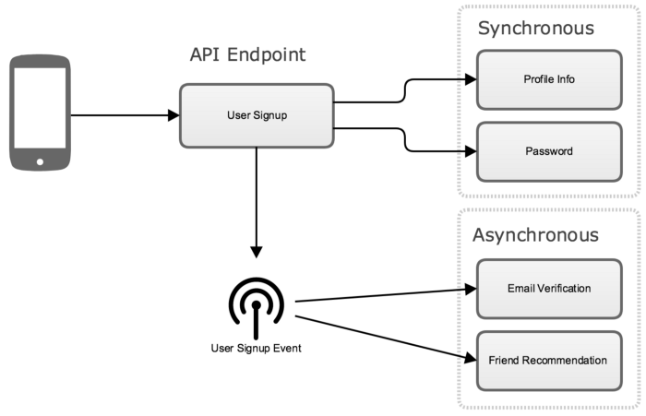
Микросервисы
Микросервисы. Smart endpoints and dumb pipes. Пример
Ульяновский государственный технический университет
ULSTU.RU

Slide 58
Микросервисы
Микросервисы. Smart endpoints and dumb pipes. Пример
Когда пользователь регистрируется для создания учетной записи, его клиент отправляет запрос POST к конечной точке API, чтобы отправить серверному API базовую информацию о профиле, такую ​​как имя, пароль, адрес электронной почты и т. д. Поскольку это архитектура микросервисов, этот первоначальный запрос создает исходящие вызовы к нескольким серверным микросервисам, которые обрабатывают базовые функции.
Существует основная служба метаданных пользователя, в которой хранится основная информация о профиле, и служба паролей, которая хеширует открытый текст пароля и сохраняет его для последующего сравнения при входе пользователя в систему. зарегистрироваться. Один отправляет пользователю электронное письмо с просьбой щелкнуть ссылку, чтобы подтвердить свой адрес электронной почты, а другой начинает поиск друзей, которых можно порекомендовать пользователю.
Ульяновский государственный технический университет
ULSTU.RU

Slide 59
Микросервисы
Микросервисы. Smart endpoints and dumb pipes. Пример
Два первоначальных запроса на сохранение информации о профиле и пароля являются явным обменом запросами и ответами. Конечная точка регистрации пользователя не может вернуть клиенту ответ 200 OK, пока обе эти части данных не будут сохранены в серверной части. С другой стороны, клиенту не нужно ждать, пока будет отправлено письмо с подтверждением или будут созданы рекомендации друзей. Для этих двух функций лучше иметь шаблон подписки, в котором серверные службы отслеживают событие регистрации пользователя и запускаются асинхронно.
Понимание того, где и когда использовать модель «запрос/ответ» по сравнению с моделью «публикация/подписка», является ключом к разработке эффективного взаимодействия микросервисов.
Ульяновский государственный технический университет
ULSTU.RU

Slide 60
Микросервисы
Микросервисы. Smart endpoints and dumb pipes
Построение сложной централизованной коммуникационной шины, которая запускает логику для маршрутизации сообщений и управления ими, является архитектурной ловушкой, которая впоследствии может вызвать проблемы. Вместо этого микросервисы предпочитают децентрализованный подход: сервисы используют тупые каналы для передачи сообщений от одной конечной точки к другой конечной точке.
На первый взгляд схема центральной шины может показаться менее пугающей, чем сеть множества прямых соединений, возникающих при децентрализованном взаимодействии микросервисов. Однако важно учитывать, что тот же самый клубок соединений все еще существует в центральной шине. Фактически, все эти коммуникационные пути теперь встроены в один монолитный компонент. Этот центральный монолит имеет тенденцию становиться чрезмерно сложным и может стать узким местом как с точки зрения производительности, так и с инженерной точки зрения.
Ульяновский государственный технический университет
ULSTU.RU

Slide 61
Микросервисы
Микросервисы. Smart endpoints and dumb pipes
Децентрализованные коммуникации микросервисов позволяют командам инженеров выполнять параллельную работу на разных границах архитектуры, не нарушая работу других компонентов. Если каждая микрослужба рассматривает другие службы как внешние ресурсы без различия между внутренними службами и сторонними ресурсами, это означает, что каждая микрослужба инкапсулирует собственную логику для форматирования своих исходящих ответов или дополнения своих входящих запросов. Это позволяет командам независимо добавлять функции или изменять существующие функции без необходимости изменения центральной шины. Масштабирование связи микрослужбы также децентрализовано, поэтому каждая служба может иметь собственный балансировщик нагрузки и логику масштабирования.
Ульяновский государственный технический университет
ULSTU.RU

Slide 62
Микросервисы
Микросервисы. Design for failure
Концепция «Design for failure» часто используется для описания подхода, который предполагает, что где-то и когда-то произойдет сбой оборудования или системы, и вместо того, чтобы проектировать аппаратную и серверную кластеризацию и доступность, проектировать приложения так, чтобы восстановление могло выполняется быстро.
Приложения могли аккуратно обрабатывать перерывы в обслуживании и восстанавливать для продолжения обслуживания клиентов.
Ульяновский государственный технический университет
ULSTU.RU

Slide 63
Микросервисы
Микросервисы. Децентрализация данных
В микросервисной архитектуре общей базы данных нет. Как правило, каждый микросервис имеет собственную БД.
Преимущества:
разные типы БД под разные микросервисы.
Недостатки:
необходимость в постоянной синхронизации данных.
Процесс синхронизации сложен и долог, поэтому, зачастую, идет частичный или полный отказ от согласованности.
Ульяновский государственный технический университет
ULSTU.RU

Slide 64
Микросервисы
Микросервисы. Преимущества
Микросервисы не являются волшебной палочкой, но они решают ряд проблем, с которыми сталкиваются растущие компании при развитии ПО. Поскольку архитектура микросервисов состоит из независимо работающих модулей, каждую службу можно разрабатывать, обновлять, развертывать и масштабировать отдельно от остальных. Обновления можно выполнять чаще, повышая надежность, время бесперебойной работы и производительность программного обеспечения. Например, если для монолитного решения обновления выпускались, скажем, раз в неделю, то для микросерверного приложения можно и до двух-трех раз в день.
Кроме того, микросервисы упрощают для команд обновление кода и ускоряют циклы релиза благодаря непрерывной интеграции и непрерывной поставке (CI/CD).
Ульяновский государственный технический университет
ULSTU.RU

Slide 65
Микросервисы
Микросервисы. Недостатки
Микросервисы могут сделать процесс разработки сложнее и привести к его разрастанию – быстрому и неуправляемому росту. Иногда бывает сложно определить, как различные компоненты связаны друг с другом, кто владеет конкретным программным компонентом или как избежать вмешательства в работу зависимых компонентов.
Ульяновский государственный технический университет
ULSTU.RU

Slide 66
Микросервисы
Микросервисы. Недостатки
Выделяют следующие недостатки микросервисов:
Высокая сложность эксплуатации:
нужно много вложить в сильную DevOps-культуру;
использование многочисленных технологий и библиотек может выйти из-под контроля;
нужно аккуратно управлять изменениями входных/выходных API, потому что эти интерфейсы будут использовать многие приложения;
использование «согласованности в конечном счете» (eventual consistency) может привести к серьезным последствиям, которые нужно учитывать при разработке приложения, от бэкенда до UX;
тестирование усложняется, потому что изменения в интерфейсе могут непредсказуемо влиять на другие сервисы.
Ульяновский государственный технический университет
ULSTU.RU

Slide 67
DevOps
Ульяновский государственный технический университет
ULSTU.RU

Slide 68
DevOps
DevOps
DevOps (development & operations) – методология автоматизации технологических процессов сборки, настройки и развертывания программного обеспечения. Методология предполагает активное взаимодействие специалистов по разработке со специалистами по информационно-технологическому обслуживанию и взаимную интеграцию их технологических процессов друг в друга для обеспечения высокого качества программного продукта. Предназначена для эффективной организации создания и обновления программных продуктов и услуг. Основана на идее тесной взаимозависимости создания продукта и эксплуатации программного обеспечения, которая прививается команде как культура создания продукта.
Ульяновский государственный технический университет
ULSTU.RU

Slide 69
DevOps
DevOps
DevOps-движение возникло в 2008 году и было призвано решить накопившиеся проблемы. Очень много компаний видели проблему во взаимодействиях команд разработки и эксплуатации.
Разработчики считали, что если код запустился у них локально, то нет проблем – можно запускать в продакшен. Если все же проблемы возникали, то со стороны команды эксплуатации звучало: «Да это проблемы с кодом, пусть разработчики разбираются». Из-за такого подхода релизы продуктов постоянно затягивались и зачастую страдало качество конечного продукта. Сильно накладывало отпечаток еще и то, что за один релиз выкатывалось очень много изменений и было очень трудно разобраться, что же породило проблемы на продакшене.
Ульяновский государственный технический университет
ULSTU.RU

Slide 70
DevOps
DevOps
DevOps был призван решить эти проблемы. Он должен был стать связующим звеном между командой разработки и командой эксплуатации. Условно, в DevOps культуре можно выделить несколько ролей, которые очень хорошо соотносятся с профессиями:
Build Engineer – человек, отвечающий за сборку кода. Подтягивание зависимостей, разбор конфликтов в коде – это все про него.
Release Engineer – отвечает за доставку кода от разработки в продакшн. Какая ветка пойдет в тестирование, какой билд попадет на продакшн, релиз-инженер занимается именно этим.
Automation Engineer – инженер по автоматизации. Автоматизирует все, что движется. А что не движется, двигает и тоже автоматизирует. Автоматическая сборка при пуше в гит, прогон тестов, деплой на staging, деплой в продакшн – это все его задачи. Ключевая роль в DevOps подходе.
Ульяновский государственный технический университет
ULSTU.RU

Slide 71
DevOps
DevOps
Какими стартовыми знаниями должен обладать DevOps-специалист:
Senior (Middle) System Administrator. Идея в том, что вы должны на хорошем уровне разбираться в среде, в которой будут работать ваши приложения. Как они стартуют (init, systemd), что делать, если вы видите ошибку too many open files, использовать или не использовать swap. Все это очень сильно пригодится, когда вы будете запускать реальные проекты.
Ульяновский государственный технический университет
ULSTU.RU

Slide 72
DevOps
DevOps
Какими стартовыми знаниями должен обладать DevOps-специалист:
Networking – CCNA. Очень важная вещь, хотя про это забывают многие разработчики. Нельзя писать онлайн-сервисы, не понимая, как работает сеть. Никто не говорит, что надо заучивать семь уровней модели OSI, но точно потребуется знать, как работает IP, TCP/UDP и, конечно, протокол уровня приложения – например, HTTP, HTTP/2. Это сохранит вам кучу нервов выискивая причины ошибки Connection Refused.
Ульяновский государственный технический университет
ULSTU.RU

Slide 73
DevOps
DevOps
Какими стартовыми знаниями должен обладать DevOps-специалист:
Junior Developer. Вы должны представлять, как пишется код, что такое ООП, что такое потоки и еще кучу разных вещей. В общем, чем больше у вас знаний в этом пункте, тем легче вам будет собрать и выкатить приложение. И тут может возникнуть возражение, типа «код должен писать разработчик». Но, если вы не понимаете, как создается программный продукт, то как вы будете автоматизировать его сборку, тестирование и депплой? Сможете ли вы заметить узкое место в архитектурном решении до того, как оно попадет на продакшн?
Ульяновский государственный технический университет
ULSTU.RU

Slide 74
DevOps
DevOps
Какими стартовыми знаниями должен обладать DevOps-специалист:
Junior DBA (администратор баз данных). Поскольку все текущие проекты в любом случае используют базы данных, было бы неплохо уметь писать SQL запросы, использовать explain и понимать, как работают и зачем нужны индексы. Ну и до кучи знать о популярных NoSQL решениях.
Ульяновский государственный технический университет
ULSTU.RU

Slide 75
Спасибо за внимание!
Рады видеть Вас на наших мероприятиях!
2022

